Slide 1
宏观调控四十年
改革开放以来中国宏观经济波动及政府宏观调控回顾
(1981-2021)
以下资料均来自统计局部门公开数据

Slide 2
改革开放以来我国经济增长率（GDP）的波动
1981-2021年
1981 5.1% 1995 11.0% 2009 9.4%
1982 9.0% 1996 9.9% 2010 10.6%
1983 10.8% 1997 9.2% 2011 9.5%
1984 15.2% 1998 7.8% 2012 7.9%
1985 13.4% 1999 7.7% 2013 7.8%
1986 8.9% 2000 8.5% 2014 7.3%
1987 11.7% 2001 8.3% 2015 6.9%
1988 11.2% 2002 9.1% 2016 6.7%
1989 4.2% 2003 10.0% 2017 6.9%
1990 3.9% 2004 10.1% 2018 6.6%
1991 9.3% 2005 11.4% 2019 6.0%
1992 14.2% 2006 12.7% 2020 2.3%
1993 13.9% 2007 14.2% 2021 8.1%
1994 13.0% 2008 9.7% 2022 %
1

Slide 3
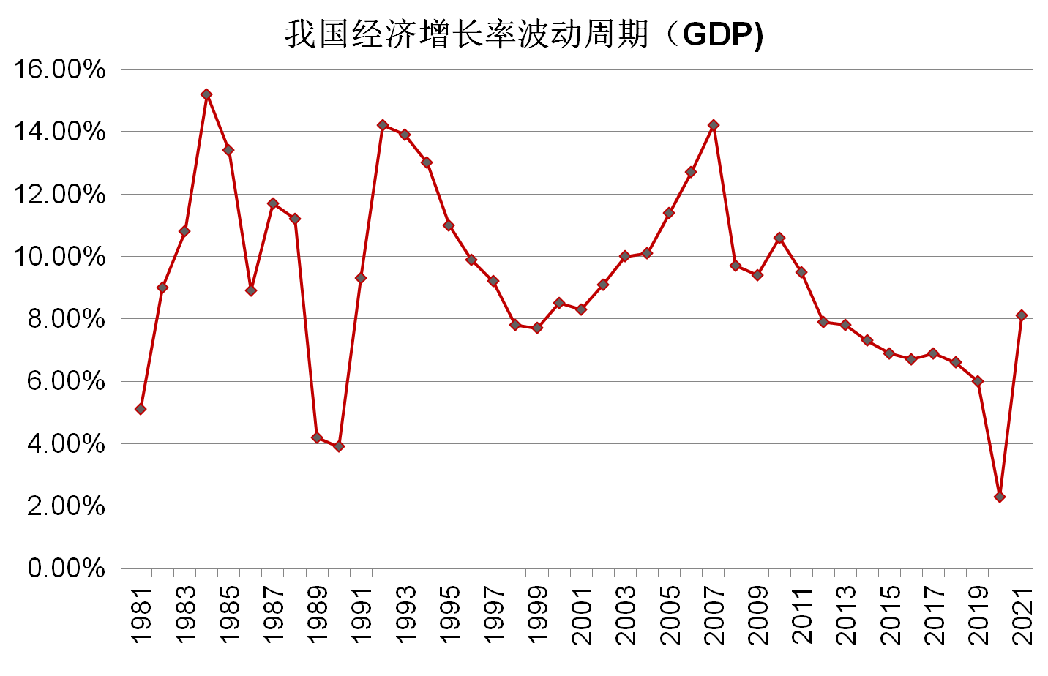

Slide 4
改革开放40年，我国经济增长经历了五个明显的周期。
GDP增长率的相对高点分别出现在1984年（15.2%）、1987年（ 11.7% ）、 1992年（ 14.2% ） 、 2007年（ 14.2% ）和2010年（10.6 % ）；而相对低点分别出现在1986年（8.9%）、1990年（ 3.9% ）、 1999年（ 7.7% ）、2009年（ 9.4% ） 和2020年（2.3%） 。
同期，我国通货膨胀也经历了五个明显的周期。

Slide 5
改革开放以来我国通货膨胀率（CPI）的波动
1981-2021年
1981 2.5% 1995 17.1% 2009 -0.7%
1982 2.0% 1996 8.3% 2010 3.3%
1983 2.0% 1997 2.8% 2011 5.4%
1984 2.7% 1998 -0.8% 2012 2.6%
1985 9.3% 1999 -1.4% 2013 2.6%
1986 6.5% 2000 0.4% 2014 2.0%
1987 7.3% 2001 0.7% 2015 1.4%
1988 18.8% 2002 -0.8% 2016 2.0%
1989 18.0% 2003 1.2% 2017 1.6%
1990 3.1% 2004 3.9% 2018 2.1%
1991 3.4% 2005 1.8% 2019 2.9%
1992 6.4% 2006 1.5% 2020 2.5%
1993 14.7% 2007 4.8% 2021 0.9%
1994 24.1% 2008 5.9% 2022 %

Slide 6
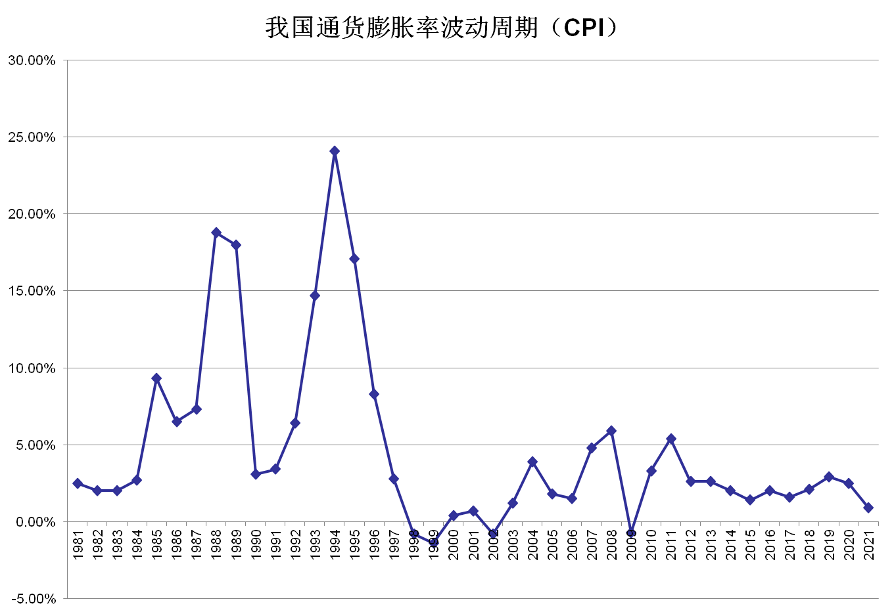

Slide 7
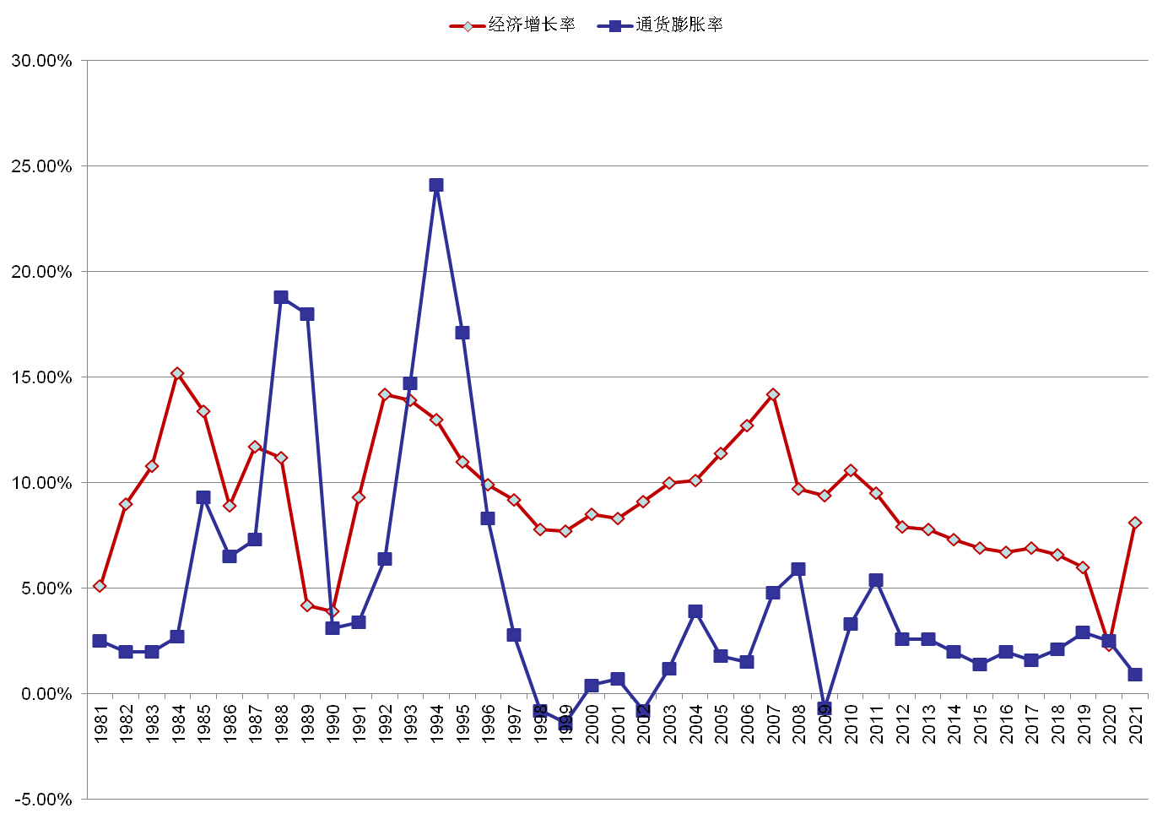

Slide 8
通过图表“经济增长率与通货膨胀率的互动”中的数据，可以得出：
第一个重要特征：改革开放四十年，中国宏观经济的两大指标之间存在着高度的相关性。（还没有出现滞胀）
第二个重要特征：改革开放四十年，通货膨胀的高点通常比经济增长率的高点滞后一年左右。经济增长率低点和通货膨胀率低点产生的年份完全重合。

Slide 9
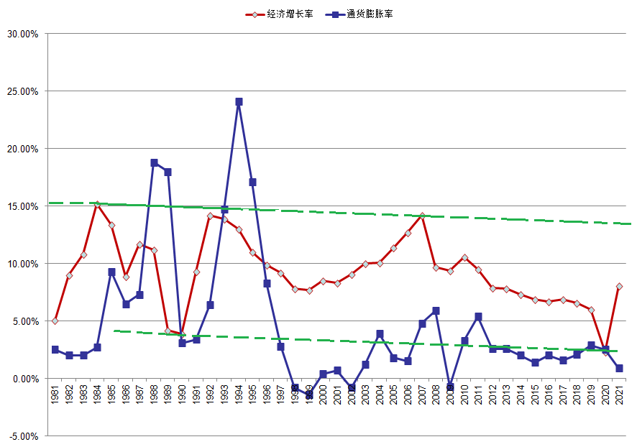

Slide 10
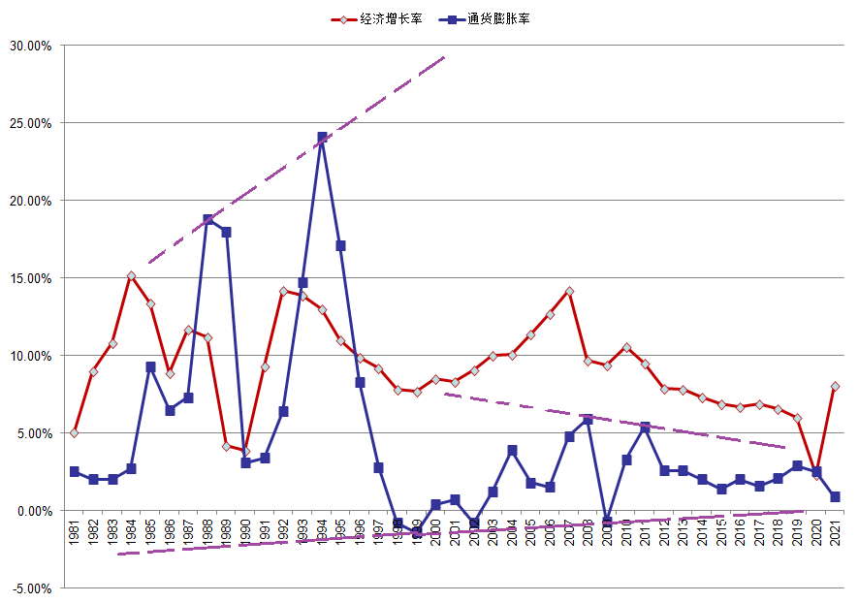

Slide 11
第三个重要特征：改革开放四十年，经济增长率的波动幅度呈（弱下倾）震荡的。通货膨胀的波动幅度，前十五年呈现发散的趋势，但是后面的二十五年，呈现逐步收敛趋势。
第四个重要特征：改革开放四十年，前十五年经济指标波动幅度大，频率高。后二十五年经济指标波动幅度与频率均较前十五年有所降低。

Slide 12
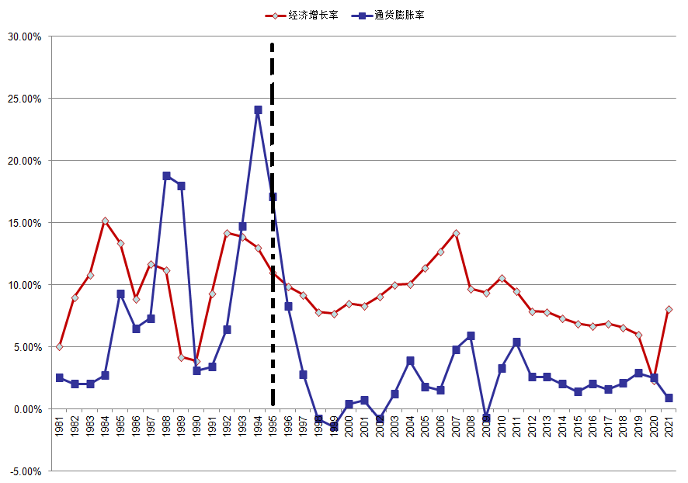

Slide 13
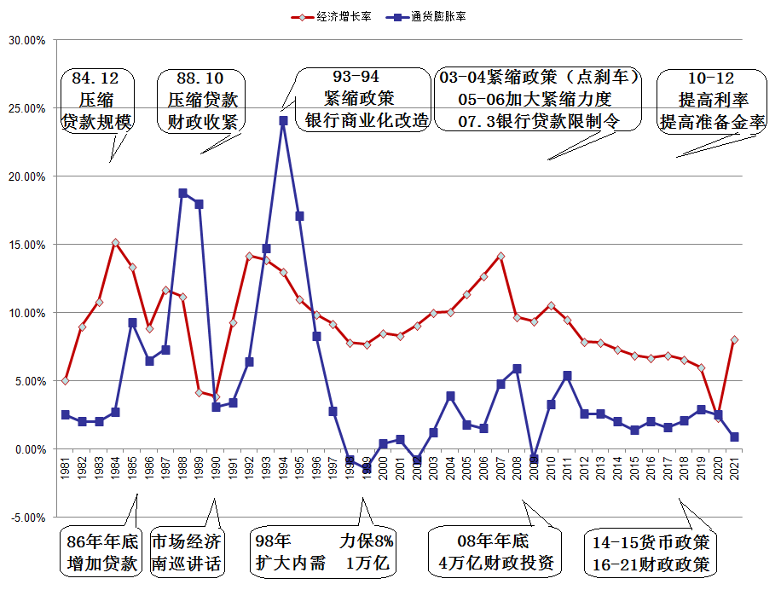

Slide 14
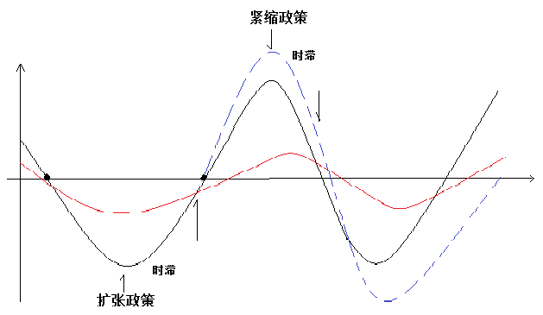
一个包含调控时滞的宏观经济周期模型

Slide 15
对2010-2020年宏观调控的基本判断之一：
2010年的紧缩，起先没有取得非常理想效果，由此决定了宏观政策的强硬性，可能成为引发此轮经济衰退的重要原因。2013年后的扩张丧失了最佳时机，一开始优先考虑采用货币政策，并且不断加杠杆（化解金融风险的考虑），2016年二季度后财政政策的力度才明显加大。
对2010-2020年宏观调控的基本判断之二：
今天的宏观经济形势是昨天宏观经济政策的延续，而今天的宏观经济政策影响的却是明天的宏观经济形势；由此决定了本轮扩张以来，我国宏观经济低位运行的趋势难以得到控制。（“L型”复苏）

Slide 16
对2010-2020年宏观调控的基本判断之三：
由于低位运行的趋势一时难以扭转，可能会导致调控当局出现误判，不断加大宏观经济的扩张力度（如：2015-2018年） 。不排除经济复苏后出现一定程度的通货膨胀。

Slide 17
“如果经济政策的制定者缺乏提前作出某种特定决策能力的话，那么他们通常就无法在稍后的时间里执行最理想的政策”。
基德兰德&普雷斯科特
（2004年诺贝尔经济学奖获得者）

Slide 18
Copyright◎－Zhejiang University
26/11/7

